Slide 1

主日信息
Sunday Sermon

Slide 2

雅各一生的借鏡
Drawing On Jacob’s Life Journey
波特蘭靈糧堂
March 9, 2025

Slide 3

創世記 Genesis 27:41-44
以掃因他父親給雅各祝的福，就怨恨雅各，心裡說：「為我父親居喪的日子近了，到那時候，我要殺我的兄弟雅各。」有人把利百加大兒子以掃的話告訴利百加，她就打發人去，叫了她小兒子雅各來，對他說：「你哥哥以掃想要殺你，報仇雪恨。現在，我兒，你要聽我的話：起來，逃往哈蘭、我哥哥拉班那裡去，同他住些日子，直等你哥哥的怒氣消了。

Slide 4
創世記 Genesis 28:10-12
雅各出了別是巴，向哈蘭走去；到了一個地方，因為太陽落了，就在那裡住宿，便拾起那地方的一塊石頭枕在頭下，在那裡躺臥睡了，夢見一個梯子立在地上，梯子的頭頂著天，有 神的使者在梯子上，上去下來。

Slide 5
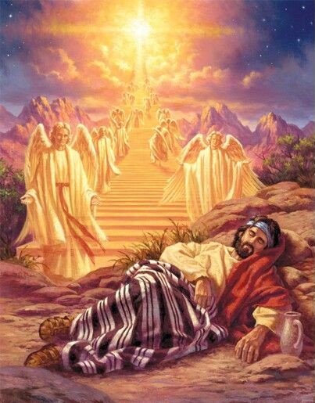

Slide 6
創世記 Genesis 28:13-15
耶和華站在梯子以上，說：「我是耶和華─你祖亞伯拉罕的 神，也是以撒的 神；我要將你現在所躺臥之地賜給你和你的後裔。」 你的後裔必像地上的塵沙那樣多，必向東西南北開展；地上萬族必因你和你的後裔得福。 我也與你同在。 你無論往哪裡去，我必保佑你，領你歸回這地，總不離棄你，直到我成全了向你所應許的。」

Slide 7
創世記 Genesis 27:41-44
我白日受盡乾熱，黑夜受盡寒霜，不得合眼睡著，我常是這樣。 我這二十年在你家裡，為你的兩個女兒服事你十四年，為你的羊群服事你六年，你又十次改了我的工價。 若不是我父親以撒所敬畏的 神，就是亞伯拉罕的 神與我同在，你如今必定打發我空手而去。 神看見我的苦情和我的勞碌，就在昨夜責備你。

Slide 8
創世記 Genesis 32:6-8
所打發的人回到雅各那裡，說：「我們到了你哥哥以掃那裡，他帶著四百人，正迎著你來。」 雅各就甚懼怕，而且愁煩，便把那與他同在的人口和羊群、牛群、駱駝分做兩隊，說：「以掃若來擊殺這一隊，剩下的那一隊還可以逃避。」
7 Then Jacob was greatly afraid and distressed; and he divided the people who were with him, and the flocks and the herds and the camels, into two companies;

Slide 9
創世記 Genesis 32:19-23
又吩咐第二、第三，和一切趕群畜的人說：「你們遇見以掃的時候也要這樣對他說；並且你們要說：『你僕人雅各在我們後邊。』」因雅各心裡說：「我藉著在我前頭去的禮物解他的恨，然後再見他的面，或者他容納我。」 於是禮物先過去了；那夜，雅各在隊中住宿。 他夜間起來，帶著兩個妻子，兩個使女，並十一個兒子，都過了雅博渡口，先打發他們過河，又打發所有的都過去，

Slide 10
創世記 Genesis 32:24-28
只剩下雅各一人。 有一個人來和他摔跤，直到黎明。 那人見自己勝不過他，就將他的大腿窩摸了一把，雅各的大腿窩正在摔跤的時候就扭了。 那人說：「天黎明了，容我去吧！」雅各說：「你不給我祝福，我就不容你去。」 那人說：「你名叫甚麼？」他說：「我名叫雅各。」 那人說：「你的名不要再叫雅各，要叫以色列；因為你與 神與人較力，都得了勝。」

Slide 11
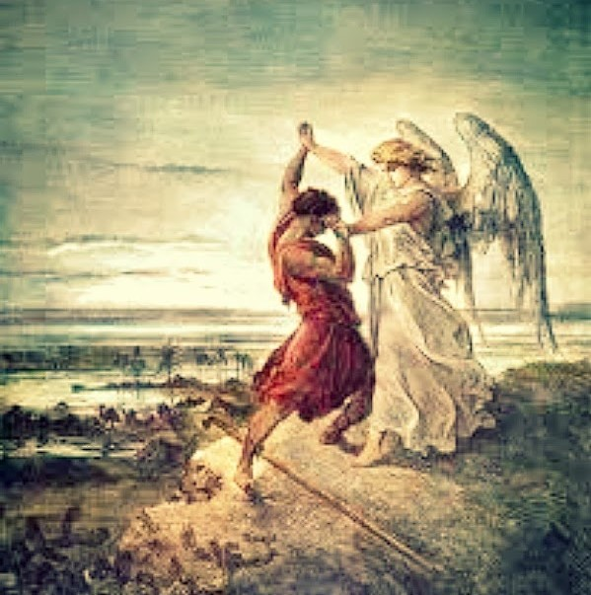

Slide 12

    改名叫「以色列」：
        雅各「得勝」或是神「得勝」？

Slide 13
創世記 Genesis 47:8-9
法老問雅各說：「你平生的年日是多少呢？」
雅各對法老說：「我寄居在世的年日是一百三十歲，我平生的年日又少又苦，不及我列祖在世寄居的年日。」
9 So Jacob said to Pharaoh, “The years of my sojourning are one hundred and thirty; few and unpleasant have been the years of my life, nor have they attained the years that my fathers lived during the days of their sojourning.”

Slide 14
    雅各一生的借鏡
        敬畏神看重神的祝福

Slide 15
    雅各一生的借鏡
        敬畏神看重神的祝福
        對付老我生命的操練
            憂慮與懼怕
            過去的罪惡感與傷害

Slide 16
箴言 Proverbs 16:9
人心籌算自己的道路；惟耶和華指引他的腳步。
The mind of man plans his way,
But the Lord directs his steps.
箴言 Proverbs 19:21
人心多有計謀；惟有耶和華的籌算才能立定。
Many plans are in a man’s heart,
But the counsel of the Lord will stand.

Slide 17
馬太福音 Matthew 6:33-34
你們要先求他的國和他的義，這些東西都要加給你們了。 所以，不要為明天憂慮，因為明天自有明天的憂慮；一天的難處一天當就夠了。」
But seek first His kingdom and His righteousness, and all these things will be added to you. So do not worry about tomorrow; for tomorrow will care for itself. Each day has enough trouble of its own.

Slide 18
哥林多後書 2 Cor. 5:17
若有人在基督裡，他就是新造的人，舊事已過，都變成新的了。
Therefore if anyone is in Christ, he is a new creature; the old things passed away; behold, new things have come.

Slide 19
馬太福音 Matthew 10:39
得著生命的，將要失喪生命；為我失喪生命的，將要得著生命。
He who has found his life will lose it, and he who has lost his life for My sake will find it.

Slide 20
    雅各一生的借鏡
        敬畏神看重神的祝福
        對付老我生命的操練
        屬靈追求的目標層次
            追求神的祝福或是主自己
            大衛的榜樣

Slide 21
    「前要的是祝福 今要主自己」
    “Once it was the Blessing, Now it is the God”
    A.B. Simpson 宣信博士

Slide 22
詩篇 Psalm 27:4-6
有一件事，我曾求耶和華，我仍要尋求：就是一生一世住在耶和華的殿中，瞻仰他的榮美，在他的殿裡求問。 因為我遭遇患難，他必暗暗地保守我；在他亭子裡，把我藏在他帳幕的隱密處，將我高舉在磐石上。 現在我得以昂首，高過四面的仇敵。我要在他的帳幕裡歡然獻祭；我要唱詩歌頌耶和華。

Slide 23

回應詩歌 Response Song
「立定心志 I Am Determined」

Slide 24
詩篇 Psalm 106:15
他將他們所求的賜給他們，卻使他們的心靈軟弱。
So He gave them their request,
But sent a leanness into their soul.

